Slide 1
Закарпатське територіальне відділення МАН України
Конкурс МАН-Юніор, дослідник, астроном
Науково-дослідницька робота на тему:
АСТРОФІЗИЧНИЙ ТА ГЕОДИНАМІЧНИЙ АСПЕКТИ ЕКОЛОГІЧНОГО СТАНУ ЗАКАРПАТТЯ
РОБОТУ Виконали:
Столька Ніколетта Юріївна, учениця 9-а класу Тросницької ЗОШ І-ІІ ст.;
Столька Анастасія Юріївна, учениця 8 класу Тросницької ЗОШ І-ІІ ст.;
Білак Вікторія Михайлівна, учениця 7 класу Тросницької ЗОШ І-ІІ ст.;
Шпонтак Франческа Зоранівна, учениця 9-класу Фанчиківської ЗОШ І-ІІІ ст.;
Фенич Святослава Іванівна, учениця 10 класу Фанчиківської ЗОШ І-ІІІ ст.;
Сабов Арпад Арпадович, учень 10 класу Вилоцької ЗОШ І-ІІІ ст.№2;
Наукові керівники: Ігнатишин Василь Васильович, кандидат фізико-математичних наук, старший науковий співробітник Інституту геофізики ім..С.І. Субботіна НАН України, вчитель фізики вищої категорії, методист, керівник гуртків методист філії МАН Закарпатського територіального відділення, доцент кафедри географії та туризму Закарпатського угорського інституту ім..Ференца Ракоці ІІ; вчитель фізики та астрономії Вилоцької ЗОШ І-ІІІ ст..№2, фізики Тросницької ЗОШ І-ІІ ст.;
Ігнатишин Адальберт Васильович, інженер ІІ категорії Інституту геофізики ім..С.І. Субботіна НАН України;
Ігнатишин Моніка Бейлівна, провідний інженер Відділу сейсмічності Карпатського регіону Інституту геофізики ім..С.І. Субботіна НАН України.

Slide 2
Актуальність проведених досліджень
Екологічний стан як планети в цілому так і окремих регіонів Землі змінюється щомиті. В нашому дослідженні розглянуто Закарпаття як сейсмогенеруючий регіон України, в якому ймовірне погіршення екологічного стану викликане можливими підземними поштовхами. Закарпаття також відоме як регіон стихійного лиха викликаного гідрологічними чинниками: паводки, повені.
Поряд з небезпеками метеорологічного характеру цілком ймовірна небезпека сейсмічного характеру. На території Закарпаття щорічно реєструють в середньому від одного до шести місцевих відчутних землетрусів, які реєструються сіткою сейсмічних станцій Відділу сейсмічності Карпатського регіону Інституту геофізики ім.С.І. Субботіна НАН України. Відчутні землетруси на території Закарпатського внутрішнього прогину відбуваються на фоні сотень слабких місцевих підземних поштовхів.
Сильні місцеві землетруси на території Закарпаття відбуваються із періодом 100 ±30 років, останній місцевий сильний землетрус відбувся в 1908 році в околиці міста Свалява. Таким чином, ймовірність сильного землетрусу поступово зростає. Важливо відмітити локальні особливості прояву сейсмотектонічних процесів в регіоні, які допоможуть запобігти екологічній небезпеці. Для вирішення екологічних проблем геофізичного характеру використовують багато методів, зокрема гідрогеологічний, метеорологічний, геофізичних полів( магнітного поля Землі, радіоактивного фону, електромагнітної емісії), астрофізичний.
Метод із використанням астрофізичних та астрономічних параметрів застосовується при вивченні періодів підготовки та проявів місцевої сейсмічності. Вивчалися зв՚язки фізичних параметрів руху Місяця, та інших астрономічних величин, було показано, що Місяць суттєво впливає на сучасні горизонтальні рухи кори, які безпосередньо пов՚язані з підвищеннями місцевої сейсмічності. Відмічено вплив фаз Місяця на місцеву сейсмічність, кількість місцевих землетрусів різного енергетичного класу різко зростає в фази повного та нового Місяця.
Сейсмотектонічні процеси залежать від відстані між Місяцем та Землею, освітленістю Місяця та інш. Поступово дослідження зв՚язків астрофізичного та геодинамічного станів розширилося за рахунок вивчення часового розподілу параметрів Сонця, зокрема Сонячної активності та геомагнітного індексу, що безпосередньо пов՚язаний з магнітним полем Землі. Протягом багатьох років проводилися дослідження зв՚язків сонячної активності та геомагнітного індексу із сучасними горизонтальними рухами кори в зоні Оашського глибинного розлому, їх кінематичними та динамічними характеристиками. За результатами минулорічних досліджень отримано важливі висновки, які стосуються впливу астрофізичних величин на геофізичні процеси.

Slide 3
Мета , обєкт та предмет дослідження
Актуально продовження комплексних геофізичних та астрофізичних досліджень та їх взаємозв՚язків на сучасному етапі.
Отримані результати важливі при вирішенні майбутніх проблем попередження стихійних лих, зокрема землетрусів.
Метою проведених досліджень є виявлення зв՚язків між геодинамічним станом регіону та сейсмічним станом регіону, впливом на нього астрофізичного стану, зокрема варіацій сонячної активності, геомагнітного індексу, фаз Місяця.
Об՚єктом дослідження є екологічний стан регіону, який залежить від геодинаміки та сейсмотектоніки Закарпатського внутрішнього прогину.
Предметом дослідження є астрофізичний стан, який розглянуто через призму варіацій сонячної активності, варіацій геомагнітного індексу, геодинамічний стан регіону, який представлений сучасними горизонтальними рухами кори, сейсмічністю регіону, та їх кінематичними параметрами: швидкостями рухів кори та прискореннями рухів кори, їх взаємовпливом.

Slide 4
Методика дослідження
Методика досліджень полягає в побудові просторово-часових розподілів параметрів геофізичних полів, зокрема геомагнітного індексу, фізичних величин сучасних горизонтальних рухів, виявленні взаємозв՚язків між собою.
Побудовано часові розподіли сонячної активності та геомагнітного індексу, розраховано динамічні характеристики спостережуваних параметрів геофізичних полів.
Вивчено вплив астрофізичних параметрів на геофізичні параметри. Розглянуто астрофізичні параметри та геофізичні поля за 2022 рік.
Для вирішення поставленої екологічної задачі використано Інтернет-ресурси, звідки взято параметри Сонця та сонячної активності, сейсмологічний бюлетень.
Дані про сучасні горизонтальні рухи кори отримано вимірявши зміщення в штольні, розрахувавши швидкість рухів та прискорення.
штольня розташована в смт Королеве Берегівського району, Закарпатської області. В штольні змонтовано горизонтальний кварцовий деформометр базою 24.5 м Карпатської дослідно-методичної геофізичної та сейсмологічної партії Відділу сейсмічності Карпатського регіону Інституту геофізики ім.С.І. Субботіна НАН України.

Slide 5
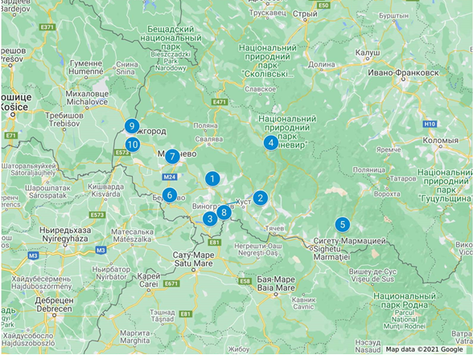
Рис. 1. Карта-схема розташування пункті режимних геофізичних, сейсмологічних та деформометричних досліджень на території Закарпатського внутрішнього прогину (1-Режимна геофізична станція ,,Брід”; 2-Режимна геофізична станція ,,Нижнє-Селище”; 3-Режимна геофізична станція ,,Тросник”; 4-Сейсмічна станція ,,Міжгіря”; 5-Сейсмічна станція ,,Рахів”; 6-Режимна геофізична станція ,,Берегове”;7-Режимна геофізична станція ,,Мукачеве”; 8- Пункт деформометричних спостережень,, Королеве”; 9-Сейсмічна станція ,,Ужгород”;10-Режимна геофізична станція ,,Холмовець” (https://www.google.com/maps/d/pdf?mid=1a8Caxd_IRw0Gn84OFTr41rfgQVGLMvUp&hl=ru&pagew=792&pageh=612&llsw=47.391482%2C21.802482&llne=49.311348%2C24.686393).

Slide 6
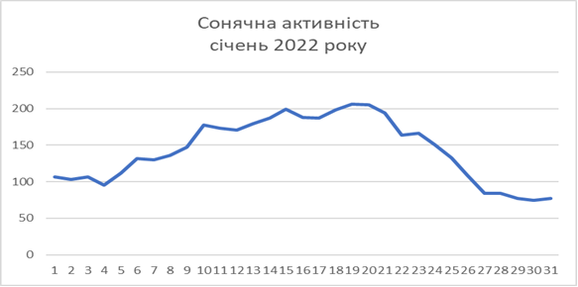
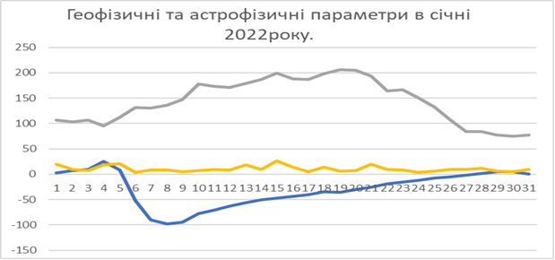
Рисунок 2. Сучасні рухи кори та сонячна активність в січні 2022 року.
Аналізуючи представлений комплексний графік, важливо відмітити кореляцію кривих: мінімуми сонячної активності припадають на періоди характерні розширеннями порід. Розглянуто залежність геомагнітного імпульсу від часу в комплексі геофізичних та астрофізичних досліджень( рисунок 3).

Slide 7
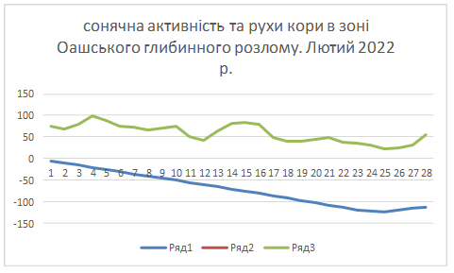
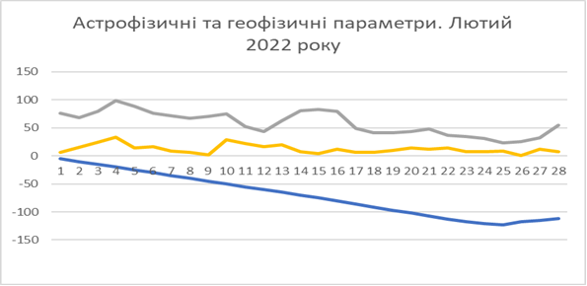
Астрофізичні та геофізичні параметри( сонячна активність-крива сірого кольору, сучасні рухи кори в зоні Оашського глибинного розлому-крива синього кольору, геомагнітний індекс- крива жовтого кольору). Лютий 2022 рік. Сонячна активність в лютому 2022 році в певних інтервалах часу корелює між собою: в загальному криві корелюють між собою -зменшення сонячної активності супроводжується зниженням величини геомагнітного індексу. сучасні рухи кори в процесі стиснення порід супроводжуються зменшенням величини геомагнітного індексу.
Таким чином, сонячна активність лінійно впливає на геомагнітний індекс, в свою чергу рухи кори характерні зменшенням динамічних характеристик.

Slide 8
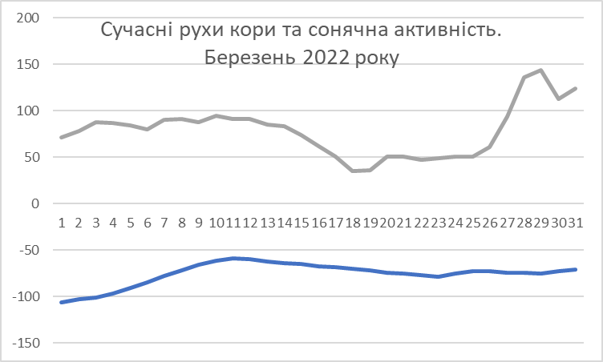
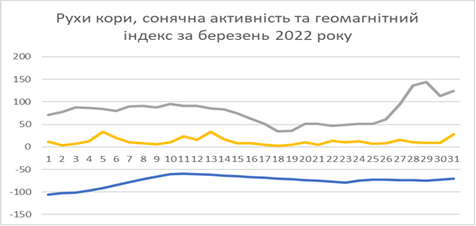
Сучасні рухи кори( крива синього кольору), сонячна активність ( крива сірого кольору) та геомагнітний індекс( крива жовтого кольору). Березень 2022 року. Закарпатський внутрішній прогин.
Сонячна активність та геомагнітний індекс: корелюються, сонячна активність передує геомагнітному індексу за 2-3 доби. Сучасні рухи кори та геомагнітний індекс: геомагнітний індекс коливається з періодами 2-6 діб на фоні розширення порід.
Таким чином ,за розглядуваний період розширення порід супроводжується зростанням сонячної активності та геомагнітного індексу.

Slide 9
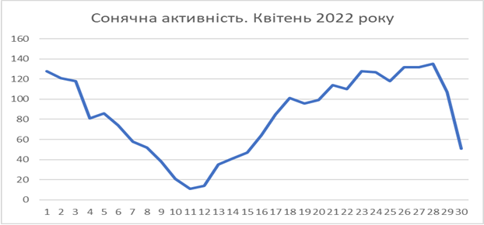
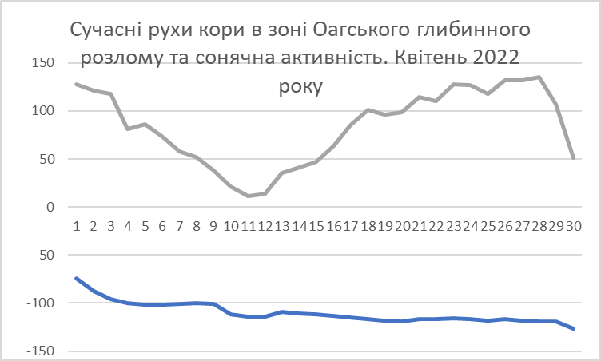
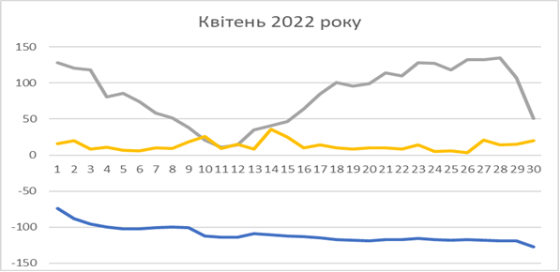
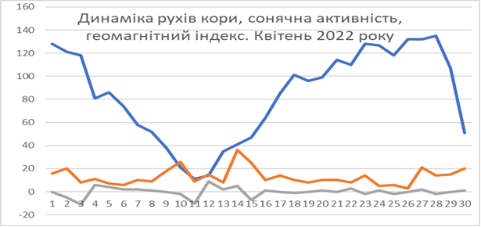
Рисунок . Сонячна активність( крива сірого кольору), сучасні рухи кори( крива синього кольору), геомагнітний індекс( крива жовтого кольору). Квітень 2022 року.
Геомагнітний індекс та сонячна активність : геомагнітний індекс динамічно змінюється при мінімумі та максимумі сонячної активності в цей період. Періоди зміни сонячної активності та рухів кори корелюються між собою. Для вивчення впливу динамічних характристик на зв'язок геофізичних та астрофізичних полів використано прискорення сучасних рухів кори в зоні Оашського глибинного розлому(.

Slide 10
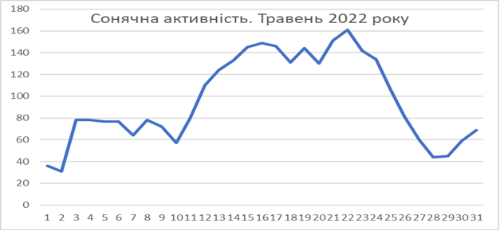
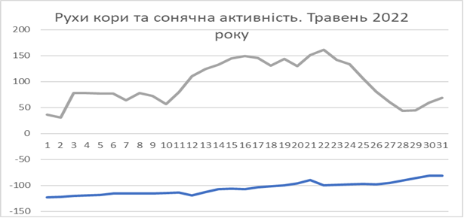
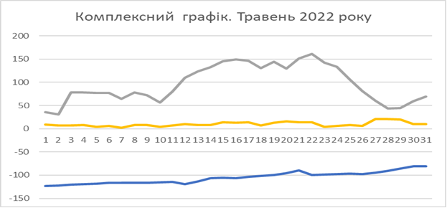
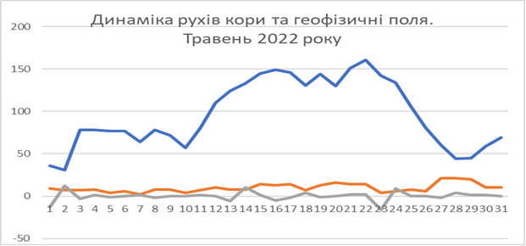
Прискорення рухів кори в зоні Оашського глибинного розлому( крива сірого кольору), геомагнітний індекс( крива жовтого кольору), сонячна активність( крива синього кольору). Травень 2022 року.
Динаміка сучасних рухів кори та сонячна активність: стиснення порід супроводжується та відповідає зниженню сонячної активності. Геомагнітний індекс та динаміка рухів кори:розширення порід в часовому інтервалі співпадає із зниженнями геомагнітного індексу.
Таким чином, відмічено, що геомагнітний індекс пов'язаний із сонячною активністю, в свою чергу, геомагнітний індекс звязаний із характером рухів кори, виміряним на ПДС( пункт деформометричних спостережень ,,Королеве,,).

Slide 11
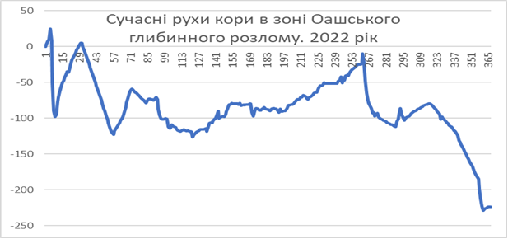
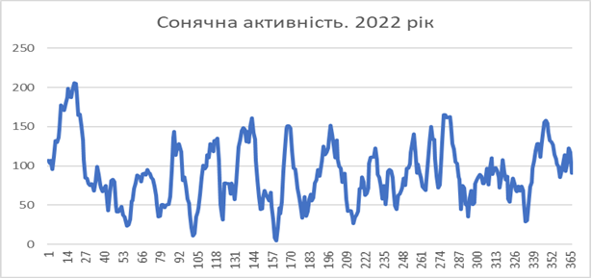
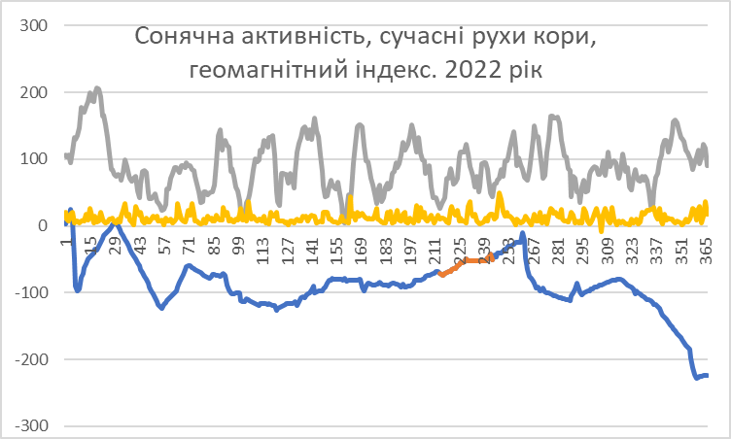
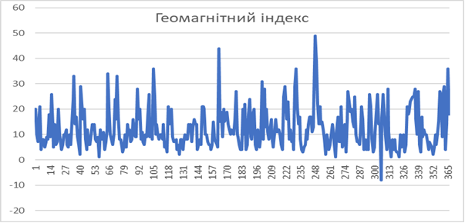
Рисунок -Сонячна активність( крива сірого кольору), геомагнітний індекс( крива жовтого кольору), рухи кори( крива синього кольору); б)-сонячна активність( крива синього кольору), рухи кори( крива жовтого кольору). 2022 рік.

Slide 12
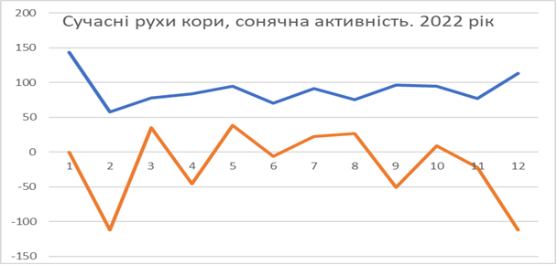
Рисунок 39. А)-Сонячна активність( крива сірого кольору), геомагнітний індекс( крива жовтого кольору), рухи кори( крива синього кольору); б)-сонячна активність( крива синього кольору), рухи кори( крива жовтого кольору). 2022 рік.
Сонячна активність за 2022 рік корелюється із сучасними горизонтальними рухами кори. Стиснення порід супроводжується пониженнями геомагнітного індексу, що відповідає за магнітне поле Землі.
Геомагнітний індекс реагує на сонячну активність.
Періодичність зміни зміщень земної кори відрізняються від сонячної активності та геомагнітного індексу:періоди коливань спостережуваних величин зростають від геомагнітного індексу до сучасних рухів кори.

Slide 13
висновки
Результати досліджень екологічного стану регіону проведені через вимірювання зміщень земної кори на пункті деформометричних спостережень в смт Королеве( Закарпатська область), використання інтернет -ресурсів, зокрема лабораторії спостережень астрофізичних параметрів: сонячної активності та геомагнітного індексу, який характеризував магнітне поле Землі.
Спостереження сучасних рухів кори в зоні Оашського глибинного розлому за 2022 рік показали на стиснення порід величиною: -10.9х10-7.
Проаналізовано сонячну активність за 2022 рік та вивчено зв'язок із геомагнітним індексом.
Також розглянуто варіації прискорення сучасних рухів кори в зоні Оашського глибинного розлому на предмет вивчення впливу на місцеву сейсмічність.
Проведено детальне дослідження взаємозвязку сонячної активності та геомагнітного індексу, відмічено суттєву кореляцію цих геофізичної та астрофізичної величин: підвищення значення сонячної активності супроводжується підвищенням величини геомагнітного індексу.
Сучасні рухи кори в зоні Оашського глибинного розлому в 2022 році та варіації сонячної активності корелювали між собою : прискорення рухів кори реагували на знакозмінні варіації сонячної активності, а саме- аномалії геодинаміки зареєстровано в періоди понижених величин ( мінімумів) сонячної активності за 2022 рік. .

Slide 14
Висновки
Відомо, що варіації вектора магнітної індукції магнітного поля Землі корелюють із геодинамічним станом сейсмогенеруючої території, яким є Закарпатський внутрішній прогин.
Таким чином, дослідження підтвердили припущення про зв'язок геомагнітного індексу із сучасними рухами кори в зоні Оашського глибинного розлому.
Варіації геомагнітного індексу важливо використовувати при аналізі сейсмотектонічного стану регіону як сейсмопрогностичний параметр, що дасть можливість вирішувати проблеми екологічного стану регіону.
Оскільки виявлено зв'язок сонячної активності із геомагнітним індексом, то пропонується використовувати також варіації сонячної активності та інших астрофізичних параметрів при побудові моделі сейсмотектонічних процесів в регіоні: інтервалів підготовки та проявів місцевої сейсмічності.
Важливо для покращення процесу вирішення екологічних проблем геологічного характеру розширення географії геофізичних досліджень із використанням астрофізичних величин дослідження геодинаміки інших частин Закарпатського внутрішнього прогину: північно-західної та південно-східній його частині.
Отримані результати також відкривають можливості вивчення можливого впливу астрофізичного стану на геодинамічний стан сейсмонебезпечних територій.

Slide 15
Список використаної літератури
1. К. Р. Третяк, І. В. Брусак. Дослідження взаємозв’язку сейсмічності та сучасних горизонтальних зміщень за даними перманентних ГНСС-станцій у Крпато-Балканському регіоні. Geodynamics 1(28)/2020. Геодинаміка 2020, 1(28)С.5-18
1. Б. Є. Купльовський, І. М. Бубняк, П. К. Волошин, О. Павлюк, О. Крук, І.Тревого. Вплив локальних сейсмотектонічних та інженерно-геологічних умов на сейсмічну небезпеку територій ( на прикладі майданчика забудови в м. Ужгород). Geodynamics 1(28)/2020.сс. 29-37.
2. V. P. HNIDETS, K. H. HRYHORCHUK, L. В. KOSHIL, M. В. YAKOVENKO. CYCLICITY, LITHOFACIAL FEATURES AND SEDIMENTARY ENVIRONMENTS OF EIFELIAN DEPOSITS OF DOBRUDJA FOREDEEP. Geodynamics 1(28)/2020.рр. 38-51.
3. E. KOZLOVSKYI, V. MAKSYMCHUK, D. MALYTSKYY, V. TYMOSCHUK, O. HRYTSAI, N. PYRIZHOK STRUCTURAL-TECTONIC AND SEISMIC CHARACTERISTICS RELATIONSHIPS IN THE CENTRAL PART OF THE TRANSCARPATHIAN INTERNAL DEPRESSION. Geodynamics 1(28)/2020.рр. 62-70.
4. V. A. KORCHIN, O. M. RUSAKOV, P. A. BURTNYI, E. E. KARNAUKHOVA. THE ORIGIN OF THE LOW DENSITY ZONES IN THE CRYSTALLINE CRUST OF THE TRANSCARPATHIAN DEPRESSION (UKRAINE) FROM PETROPHYSICAL THERMOBARIC MODELLING. Geodynamics 1(28)/2020.рр. 81-93.
5. О. М. Марченко. С. С. Перій. З. Р. Тартачинська. Тензор інерції Землі, що залежить від часу, та 3d модель густини на основі даних UT CSR. Геодинаміка 2(29) 2020.сс. 5-20.
6. М. М. Фис, А. М. Бридун, М. І. Юрків, А. Р. Согор. Методика наближеної побудови тривимірної функції розподілу мас та її градієнта для надр еліпсоїдальної планети. Геодинаміка 2(29) 2020.сс. 21-32.
7. A. Ковальчук. І. Ковальчук. T. Павловська. Трансформаційні процеси у річково-басейновій системі Бистриці та їх геоінформаційно-картографічні моделі. Геодинаміка 2(29) 2020.сс. 33-50.
8. A. В. Бартащук. В. Г. Суярко. Геодинаміка формування перехідної зони між Дніпровсько-Донецькою западиною і Донецькою складчастою спорудою. Тектонічний стиль інверсійних деформацій. Геодинаміка 2(29) 2020.сс. 51-65.
9. К. А. Безручко. Н. О. Д’яченко. Структурно-кінематичні закономірності розвитку зсувних дислокацій та їх вплив на локалізацію газодинамічних явищ на прикладі Красноармійської монокліналі Донбасу. . Геодинаміка 2(29) 2020.сс. 66-78.
10. Ю. В. Хоха. М. Б. Яковенко. О. В. Любчак. Метод максимізації ентропії в геодинамічному аналізі еволюції органічної речовини. Геодинаміка 2(29) 2020.сс. 79-88.
11. М. І. Орлюк. В. В. Друкаренко. О. Є. Шестопалова. Магнітомінералогічне обгрунтування намагніченості верхньої мантії Землі. Огляд. . Геодинаміка 2(29) 2020.сс. 79-88.
12. О.В. Кендзера. Ю. Семенова. Сейсмічне зонування Києва в фізичних параметрах коливань грунту. Геодинаміка 2(29) 2020.сс. 97-106.
14.http://www.sidc.be/silso/ssngraphics).
15.http://space.vn.ua/inshe/inshe-moon.html.
16. Ignatyshin V., Izhak T., Ignatyshyn M., Ignatyshyn A. ASTROPHYSICAL ASPEKT SEISMOTECTONIC PROCESSES IN TRANSCARPATHIAN INNER BEND. / Ігнатишин В.В., Іжак Т.Й., Ігнатишин М.Б., Ігнатишин А.В. Астрофізичний аспект сейсмотектонічних процесів в Закарпатському внутрішньому прогині/. International independent scientific journal №9/2019. , Kraków, Rzeczpospolita Polska. p.3-15. ISSN 3547-2340 . http://www.iis-journal.com.
17. Ignatyshin V., Izhak T., Ignatyshin M., Ignatyshin A. THE AERODYNAMIC ASPECT OF THE SEISMOTECTONIC CONDITION OF THE TRASCARPATHIANS INLAND DEFLECTION./ Ігнатишин В.В., Іжак Т.Й., Ігнатишин М.Б., Ігнатишин А.В . Аеродинамічний аспект сейсмотектонічного стану Закарпатського внутрішнього прогину/ Znanstvena misel journal . The journal is registered and published in Slovenia. №35/2019, VOL.1. Ljubljana, Slovenia,р.2-27. ISSN 3124-1123 . www.znanstvena-journal.com
18. Ігнатишин В.В., Іжак Т.Й., Ігнатишин М.Б., Ігнатишин А.В. Зв'язок гідрогеологічного та сейсмотектонічного станів в Закарпатському внутрішньому прогині. Збірник наукових матеріалів ХХУІІ Міжнародної науково- практичної інтернет – конференції ,,Інноваційні пріоритети у розвитку науки,, 18 Лютого 2019 року. Частина 1. м. Вінниця.с.61-67.76с.
19. Ігнатишин В.В., Ігнатишин М.Б., Ігнатишин А.В. Особливості просторово-часового розподілу сейсмічності Закарпатського внутрішнього прогину та геодинамічний стан регіону. Матеріали девʼятої міжнародної науково-практичної конференції ,,Комплексне забезпечення якості технологічних процесів та систем,,. 14-16 травня 2019 року. М. Чернігів. Том 2. С.185-187
20. Ігнатишин В.В., Іжак Т.Й., Ігнатишин М.Б., Ігнатишин А.В. Метеорологічні аспекти геодинамічного стану Закарпатського внутрішнього прогину. Науковий вісник Херсонського Державного Університету.Серія,,Географічні науки,,,№10.с.137-145. ISSN 2413-7391 (PRINT) ISSN 2663-2780 (ONLINE) DOI 10.32999/KSU2413-7391

